Slide 1
Universidad Nacional Mayor de San Marcos
Facultad de Ingeniería de Sistemas e Informática
E.A.P Ingeniería de Sistemas
MÉTODOS DE BÚSQUEDA PARA JUEGOS HUMANO-MÁQUINA
Inteligencia artificial
D
2018 - II

Slide 2
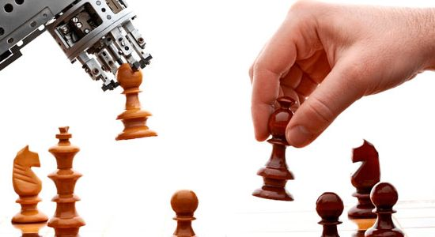
Algoritmo de juego humano – máquina
AGENTES EN CONFLICTO
PROBLEMAS DE BÚSQUEDA
No se requiere mucho conocimiento.
ADVERSARIO 1
ADVERSARIO 2
ELEMENTOS:
Jugadores: sean personas, empresas, etc.
Estrategias: operadores o acciones.
Resultados o valor del juego.
Conjunto de pasos para el jugador.

Slide 3
Estrategias de juego de máquina
Dificultad 0: PRINCIPIANTE | No determinístico | Alto grado de incertidumbre. Comportamiento emergente. Se selecciona de forma aleatoria. Ejemplo: redes neuronales.
Dificultad 1: NORMAL | Primero el mejor | Se selecciona la mejor jugada.
Dificultad 2: EXPERTO | Min – max | Minimizar la pérdida máxima esperada. Es un algoritmo recursivo. Elegir el mejor movimiento para ti mismo Tu contrincante escogerá el peor para ti.
 | Mejor diferencia de utilidades | Se selecciona la jugada que genera mayor diferencia utilidades entre la jugada de la máquina y la mejor jugada para el humano.

Slide 4
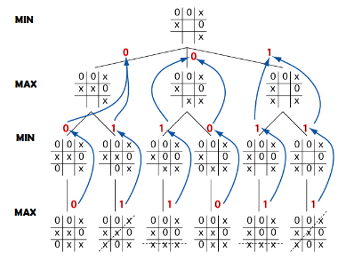
Algoritmo Min – Max
El algoritmo de min - max consiste en la elección del mejor movimiento para el computador, suponiendo que el contrincante escogerá uno que lo pueda perjudicar.

Slide 5
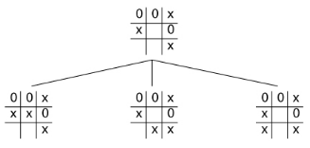



ESTADO INICIAL
OPERADORES
CONDICIÓN TERMINAL
FUNCIÓN DE UTILIDAD

Slide 6
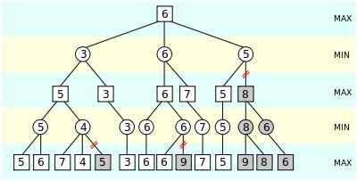
Algoritmo alfa – beta
Es una técnica de búsqueda que reduce el número de nodos evaluados en un árbol de juego por el algoritmo Min – Max. Se trata de una técnica muy utilizada en programas de juegos entre adversarios

